Slide 1
D2·上午后半场｜从"不够高大上"到400+
2:00–3:30｜接住那句话
Notes:
P01 | 封面 | 源段:- | 时长:-

Slide 2
想一想
"不够高大上。"
Notes:
P02 | 大字 | 源段:- | 时长:-

Slide 3
想一想
一句"不够高大上"砸下来，谁都会咯噔一下——但有人被它拦住，有人被它送上去。你想做哪一种？
Notes:
P03 | 大字 | 源段:- | 时长:-

Slide 4
先还原现场：朋友用了两周，天天出图
【内容】
①"东西好用，但不够高大上——客户看了，觉得不专业。"
②注意："好用"是真话，"但"后面是升级方向。
③要是他两周都没用，连这句"不够高大上"都不会有。
Notes:
P04 | 内容 | 源段:- | 时长:-

Slide 5
接这种反馈，三件事别干
【内容】
①第一，不辩解：别说"我已经做得很好了"——客户说不够，就是不够。
②第二，不慌：别觉得天塌了、项目完了。反馈是信号，不是判决。
③第三，不单干：别自己闷头改一星期——先问清楚：哪里不够？
Notes:
P05 | 内容 | 源段:- | 时长:-

Slide 6
记住
“问清楚，比改得快重要。”
Notes:
P06 | 金句 | 源段:- | 时长:-

Slide 7
演示：把反馈喂给 AI
【指令卡】
①"客户反馈'界面太素，像工具不像产品'，给一个升级方案。"
②它列了一串：配色、排版、品牌感、留白……
Notes:
P07 | 指令卡 | 源段:- | 时长:-

Slide 8
关键在这：我不自己瞎想，让 AI 当参谋。
【内容】
①它给我方向，我判断哪个对。
Notes:
P08 | 内容 | 源段:- | 时长:-

Slide 9
60秒：写下一句你收到的"负面反馈"
【任务卡】
①工作里的、家里的都行。
②旁边写两个字：它是不是信号？
Notes:
P09 | 任务卡 | 源段:- | 时长:-

Slide 10
想一想
能把"负面反馈"看成"升级信号"的人，东西才做得大。
Notes:
P10 | 大字 | 源段:- | 时长:-

Slide 11
想一想
能接住负面反馈的人，不是脸皮厚，是心里有底——因为他知道：反馈是信号，不是判决。
Notes:
P11 | 大字 | 源段:- | 时长:-

Slide 12
记住
“只许记住这一句：反馈是信号，不是判决。”
Notes:
P12 | 金句 | 源段:- | 时长:-

Slide 13
升级不是重做——换皮，不换骨
13
Notes:
P13 | 章节 | 源段:- | 时长:-

Slide 14
骨是什么？皮是什么？
【内容】
①骨：需求、流程、能出图的本事。这些没变。
②皮：界面、配色、品牌感。要换的是皮。
③怎么换？不是自己想，是找最好的学。
Notes:
P14 | 内容 | 源段:- | 时长:-

Slide 15
记住
“先让 AI 学最佳实践，再让它干活。”
Notes:
P15 | 金句 | 源段:- | 时长:-

Slide 16
想一想
记住"换皮不换骨"——骨，是你这两天学的本事；皮，是别人一眼看到的样子。好东西，都是这么长出来的。
Notes:
P16 | 大字 | 源段:- | 时长:-

Slide 17
换皮，三板斧
【内容】
①第一，找对标：谁是这个领域"高大上"的标杆？我当时对标的是——即梦。
②第二，抽骨架：不是抄它的图，是拆它的界面——分几块、每块放什么、配色怎么配。
③第三，换皮：把骨架拿过来，换成我的内容、我的功能。
Notes:
P17 | 内容 | 源段:- | 时长:-

Slide 18
复刻骨架，不抄内容。
【内容】
①今天，用在真事上。
Notes:
P18 | 内容 | 源段:- | 时长:-

Slide 19
演示：让 AI"按即梦的样子复刻"
【指令卡】
①"参考即梦的界面风格，把我的生图网站升级成高大上版。"
Notes:
P19 | 指令卡 | 源段:- | 时长:-

Slide 20






前后对比：左旧右新
【图文】
①左边是旧的，右边是新的——配色换了、排版换了、品牌感出来了。
②关键在这：我不是让AI凭空造"高大上"，我是先给了它一个"高大上"的范本。
Notes:
P20 | 图文 | 源段:- | 时长:-

Slide 21
想一想
升级换的是什么，没换的是什么？
①换的是皮——界面、配色；没换的是骨——需求、流程、出图的本事。
②对。这就是"换皮不换骨"。
Notes:
P21 | 提问 | 源段:- | 时长:-

Slide 22
想一想
让东西"高大上"的，不是魔法，是范本。
Notes:
P22 | 大字 | 源段:- | 时长:-

Slide 23
升级三板斧：找对标、抽骨架、换皮。
【内容】
①这三板斧，你昨天下午就会。今天只是用在了真事上。
Notes:
P23 | 内容 | 源段:- | 时长:-

Slide 24
锚点
“你昨天复刻那个东西的骨架，还在你手机里。”
①锚点·第48分钟。
Notes:
P24 | 锚点 | 源段:- | 时长:-

Slide 25
悬念
好看解决了。但一个网站要一直开着，光好看不行——得算账。
①下一块：数据。
Notes:
P25 | 桥 | 源段:- | 时长:-

Slide 26
记住
“只许记住这一句：先让 AI 学最佳实践，再让它干活。”
Notes:
P26 | 金句 | 源段:- | 时长:-

Slide 27
好看之外，得算账
27
Notes:
P27 | 章节 | 源段:- | 时长:-

Slide 28
想一想
很多人栽跟头，不是技术不行，是没算账——今天，我把账本给你看。
Notes:
P28 | 大字 | 源段:- | 时长:-

Slide 29
第一件，成本怎么算。这是命根子。
【内容】
①一张图，原来7毛；我优化之后3毛。
②1000张，省多少？——省400块。一天400，一个月一万二。
③这账不算清楚，你都不知道自己赚没赚。
Notes:
P29 | 内容 | 源段:- | 时长:-

Slide 30
第二件，模型怎么配。
【内容】
①不是只有一个模型——贵的、便宜的，都有。
②怎么配？让便宜的干日常的活，让贵的干重要的活。
Notes:
P30 | 内容 | 源段:- | 时长:-

Slide 31
第三件，后台怎么管。
【内容】
①哪个模型展示、哪个不展示，后台配一下就行。
②我后台有个开关：这个模型今天上线，那个模型先藏起来。
Notes:
P31 | 内容 | 源段:- | 时长:-

Slide 32
想一想
这三件事，没有一件是"写代码"，全是"管数据"。
Notes:
P32 | 大字 | 源段:- | 时长:-

Slide 33
想一想
成本、模型、后台——没有一件是写代码，全是管数据。这些，你手机里就能干。
Notes:
P33 | 大字 | 源段:- | 时长:-

Slide 34
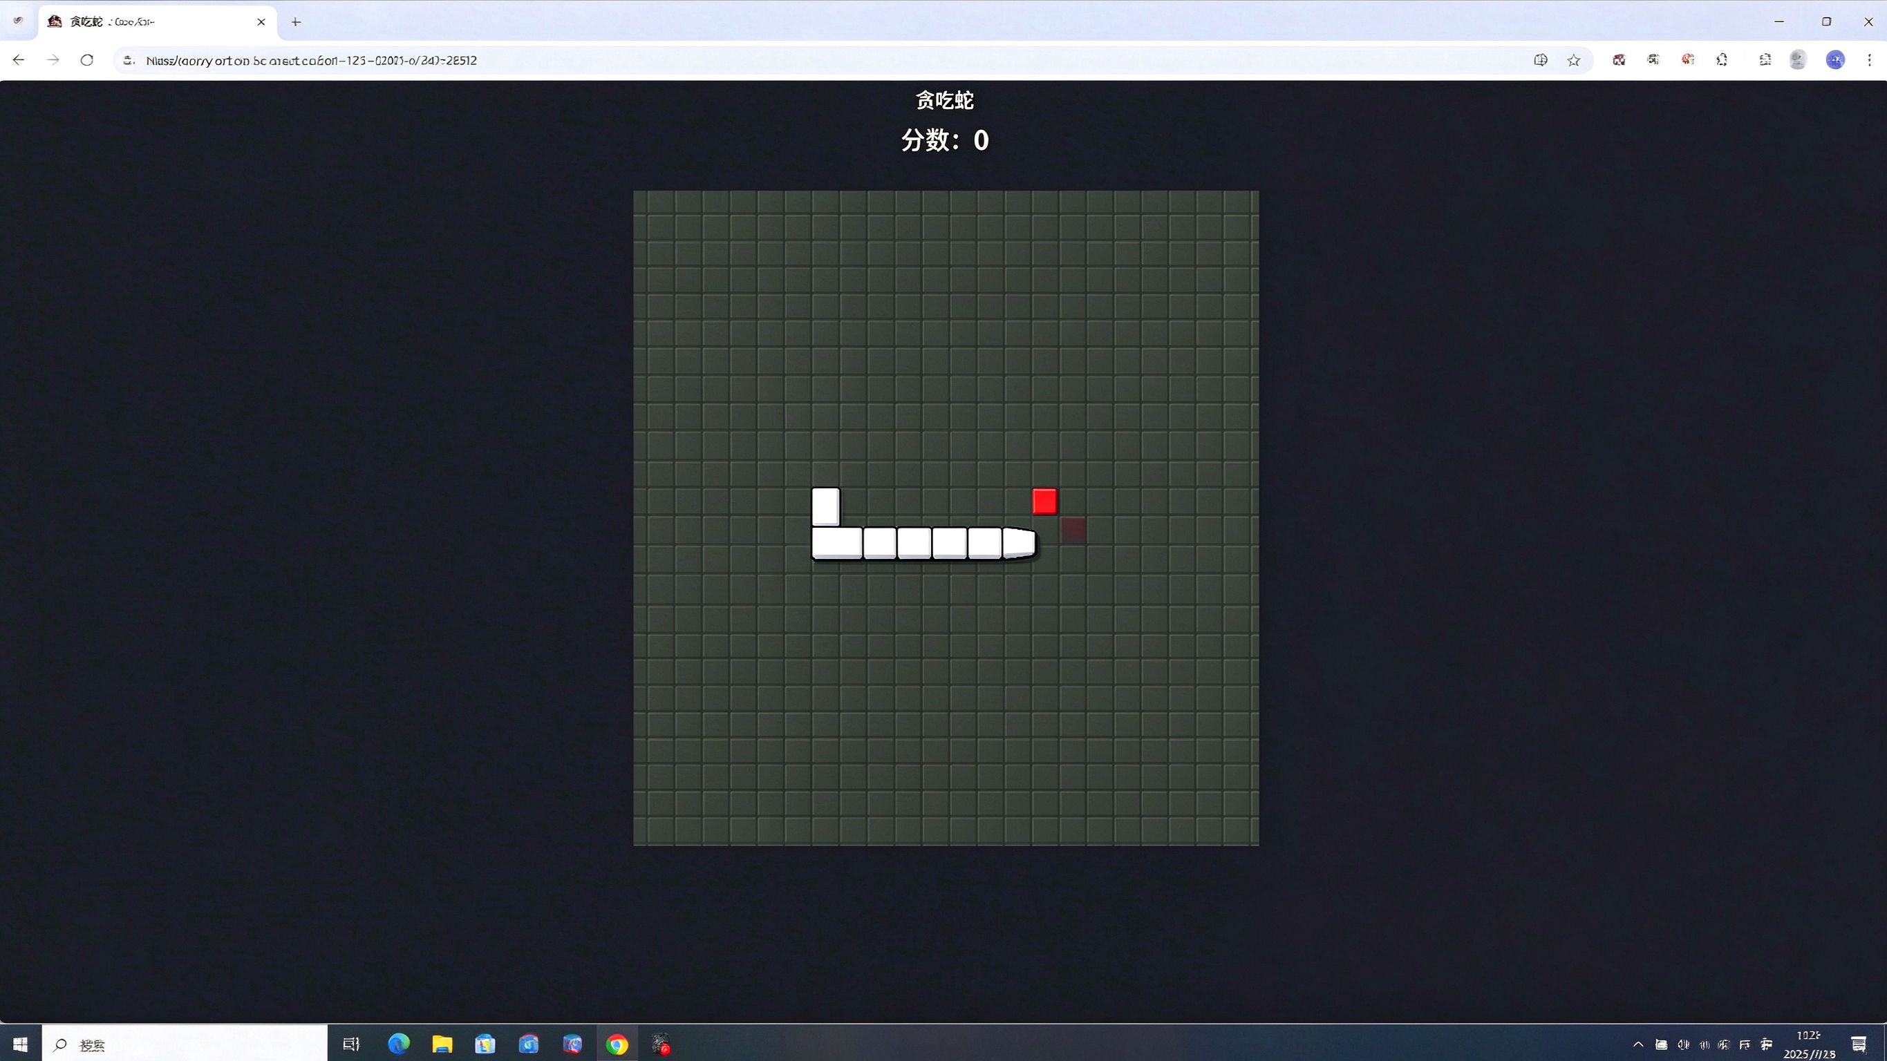
演示：后台界面
【图文】
①模型开关：这个开、这个关——谁展示谁不展示，我一句话的事。
②成本页：一天多少张、一张多少钱、总成本多少——清清楚楚。
Notes:
P34 | 图文 | 源段:- | 时长:-

Slide 35
关键在这：我不是靠感觉经营，我是靠数据经营。
【内容】
①你昨天整理4行数据能让AI干活；今天，数据让我知道站怎么活。
Notes:
P35 | 内容 | 源段:- | 时长:-

Slide 36
60秒：想一件你自己的"成本"
【任务卡】
①你每天最花时间的一件事，值多少钱？
②不用算精确，心里有个数就行。
Notes:
P36 | 任务卡 | 源段:- | 时长:-

Slide 37
想一想
数据不是报表，是你做决定的依据。
Notes:
P37 | 大字 | 源段:- | 时长:-

Slide 38
想一想
数据不是报表，是你做决定的依据——这句话，专治你以后"心里没底"。
Notes:
P38 | 大字 | 源段:- | 时长:-

Slide 39
悬念
账算清了，后台管好了——然后呢？结果来了。
①下一块：400+。
Notes:
P39 | 桥 | 源段:- | 时长:-

Slide 40
记住
“只许记住这一句：你缺的不是技术，是流程。”
Notes:
P40 | 金句 | 源段:- | 时长:-

Slide 41
想一想
结果来了：400+ 付费用户 ｜ 200+ 年会员
Notes:
P41 | 大字 | 源段:- | 时长:-

Slide 42
想一想
一个从朋友一句话开始的网站——今天上午，你从头到尾，看着它怎么长成400+。
Notes:
P42 | 大字 | 源段:- | 时长:-

Slide 43
想一想
你们可能会想：凭什么？
①凭的不是运气，是流程。
Notes:
P43 | 提问 | 源段:- | 时长:-

Slide 44
流程：需求→初版→反馈→升级→数据→迭代
【内容】
①一句话 → 五行需求 → 丑初版 → 一句"不够高大上" → 对标升级 → 算清成本 → 加功能。
②每一步，都是这两天你们学的。
Notes:
P44 | 内容 | 源段:- | 时长:-

Slide 45
记住
“没有一步是魔法。”
Notes:
P45 | 金句 | 源段:- | 时长:-

Slide 46
上线不是终点，是起点
【内容】
①用户用着用着，会不断提需求："能不能生视频？""能不能批量出？""能不能导出？"
②加不加？看一个标准：是不是高频。
③这就是迭代：不是重写，是接着长。
Notes:
P46 | 内容 | 源段:- | 时长:-

Slide 47
想一想
"加不加"看一个标准——是不是高频。这个标准你上午就会：判断力，是可以带走的。
Notes:
P47 | 大字 | 源段:- | 时长:-

Slide 48
锚点
“把你手机里那个东西，放回这条流程里——它现在走到哪一步了？”
①可能才走到"初版"。没关系——你知道了后面的路长什么样。
②锚点·第3:22分钟。
Notes:
P48 | 锚点 | 源段:- | 时长:-

Slide 49
想一想
悬念：一个人手工做，能做到400+。那——专业团队，走的是哪五步？
Notes:
P49 | 大字 | 源段:- | 时长:-

Slide 50
记住
“只许记住这一句：你缺的不是技术，是流程。”
Notes:
P50 | 金句 | 源段:- | 时长:-

Slide 51
最后两问，快问快答。答不出的，同桌帮一把。
51
Notes:
P51 | 章节 | 源段:- | 时长:-

Slide 52
想一想
最后两问，答完你就知道——今天上午你带走的，不止一个故事。
Notes:
P52 | 大字 | 源段:- | 时长:-

Slide 53
想一想
第一问：接反馈，哪三件事别干？
①答案：不辩解、不慌、不单干。
Notes:
P53 | 提问 | 源段:- | 时长:-

Slide 54
想一想
第二问：400+ 是怎么来的？
①答案：流程——需求、初版、反馈、升级、数据、迭代。一步不多，一步不少。
Notes:
P54 | 提问 | 源段:- | 时长:-

Slide 55
今天上午，一个真事，六步
【内容】
①一句话 → 五行 → 初版 → 反馈 → 升级 → 数据 → 400+。
②这个故事里，最值钱的能力，不是技术。
③是听、是问、是判断、是算账。这些，你们都会。
Notes:
P55 | 内容 | 源段:- | 时长:-

Slide 56
想一想
今天上午，你不是听了一个故事——你是拿到了一条路。这条路的每一步，你都走过了。
Notes:
P56 | 大字 | 源段:- | 时长:-

Slide 57
想一想
悬念：一支专业的团队，他们做东西，走的是哪五步？
Notes:
P57 | 大字 | 源段:- | 时长:-

Slide 58
只许记住这一句：先验证，再投入。
D2·上午后半场｜明天见
Notes:
P58 | 封底 | 源段:- | 时长:-

